Slide 1
Propojení senzoru Vindriktnings Home Assistantem
Jan van der Laan

Slide 2
Obsah
Cíle projektu
Využité technologie
Postup řešení
Závěr a další možná vylepšení

Slide 3
Cíle
Propojení senzoru s Home Assistantem
Funkčnost senzoru BME280
Funkčnost OLED displaje

Slide 4


Využité technologie
SOFTWARE:
Home assistant
ESPHome
Yaml

Slide 5
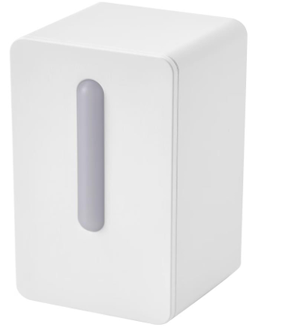
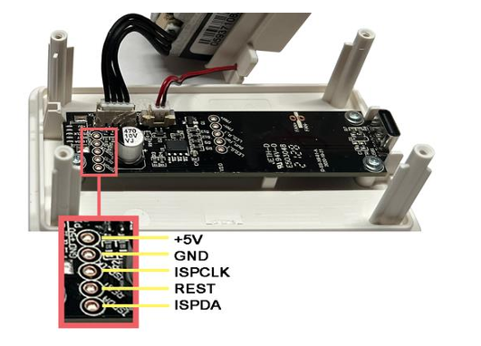
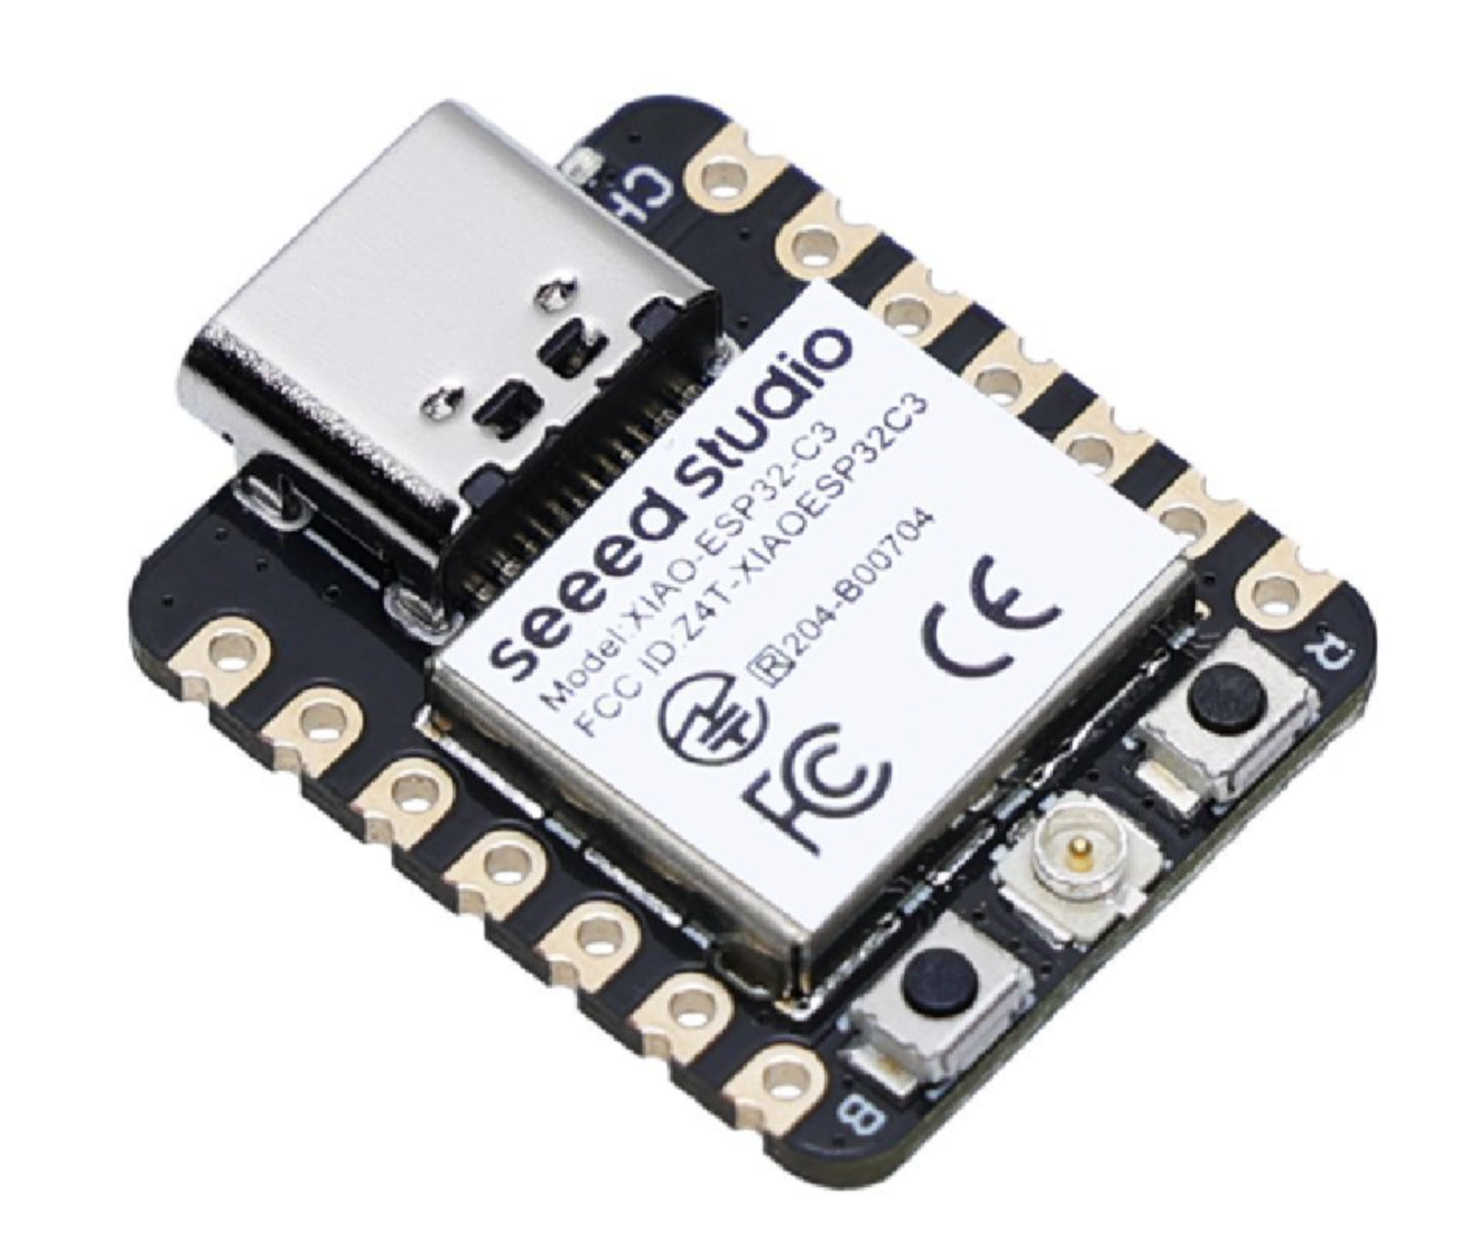
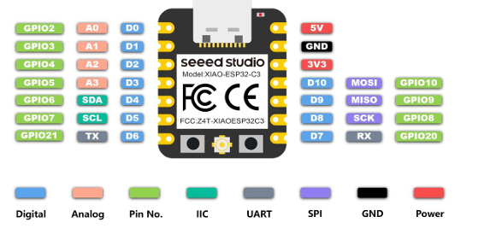
Využité technologie
HARDWARE
Sensor Vindriktning
ESP32

Slide 6
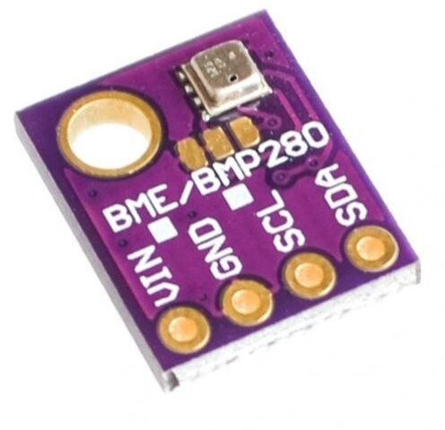
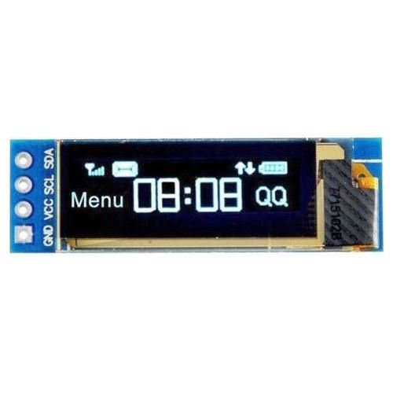
hardware
Senzor BME280
OLED displej

Slide 7
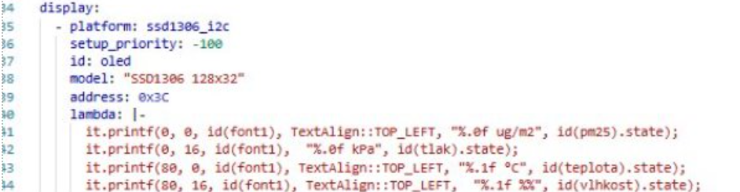
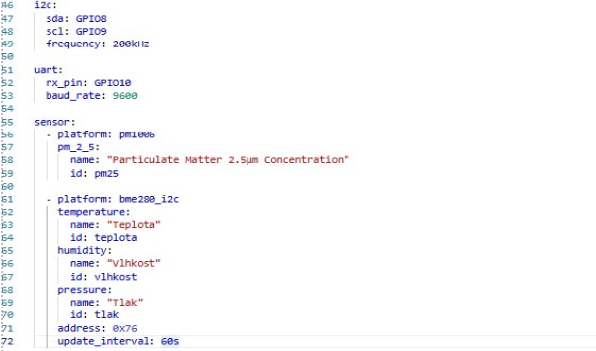
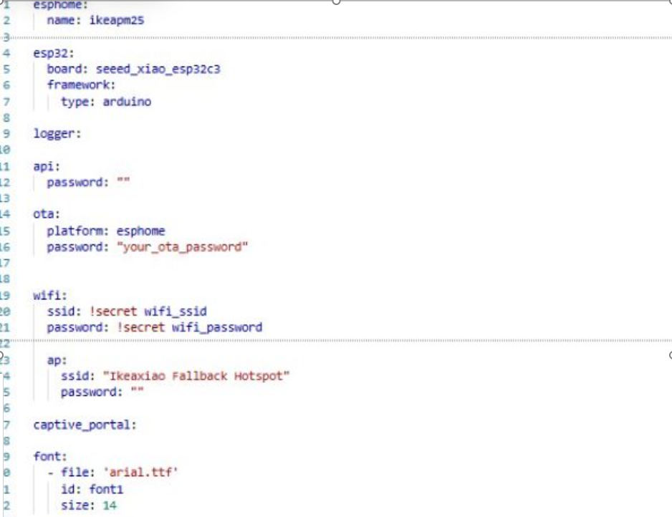
postup
Nainstalování Home Assistant a
konfigurace ESPHome

Slide 8
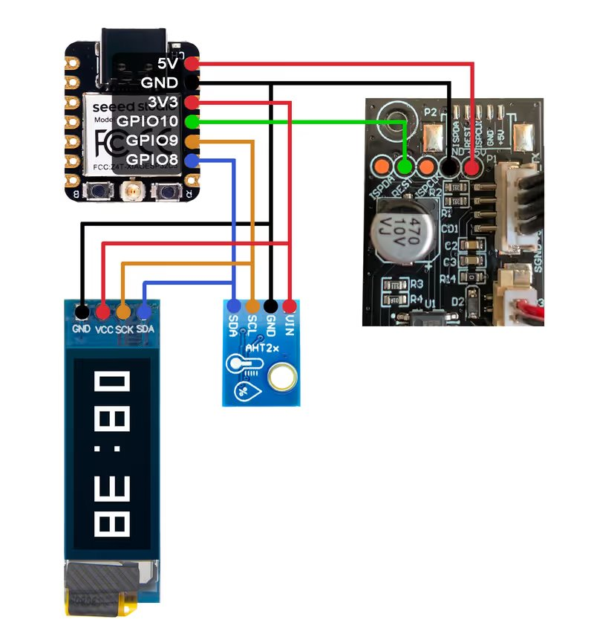
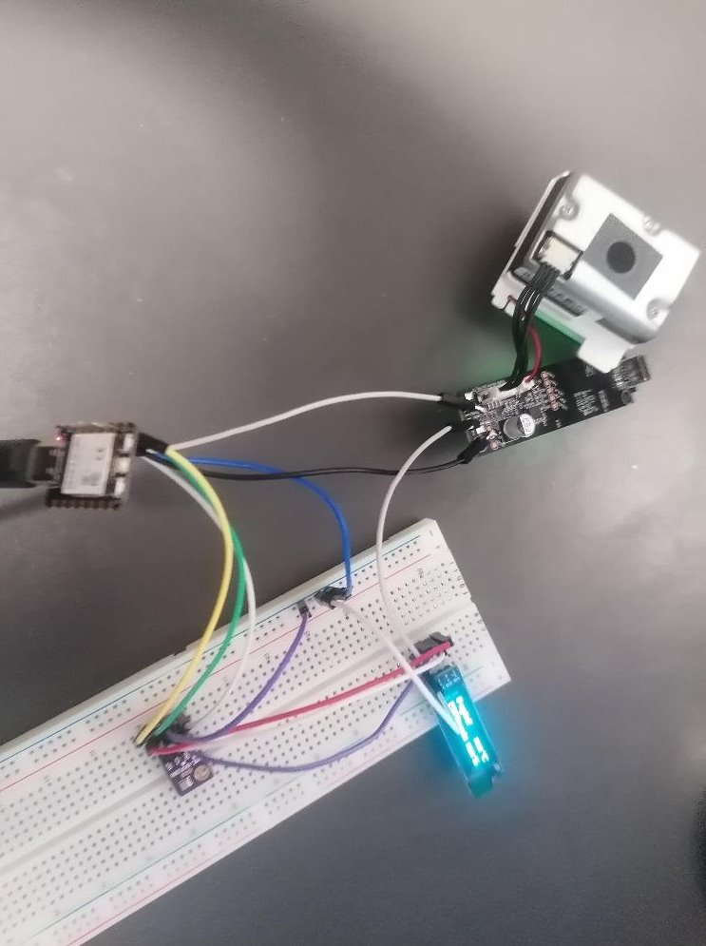
Testovací zapojení a oprava chyb

Slide 9
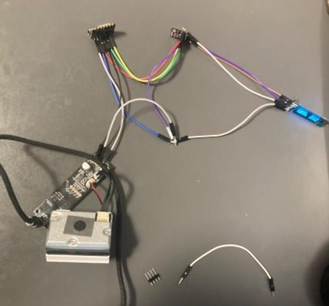
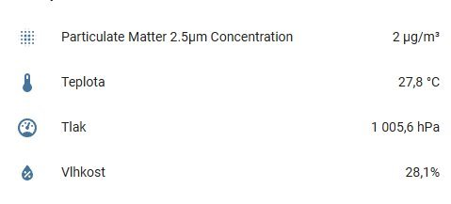
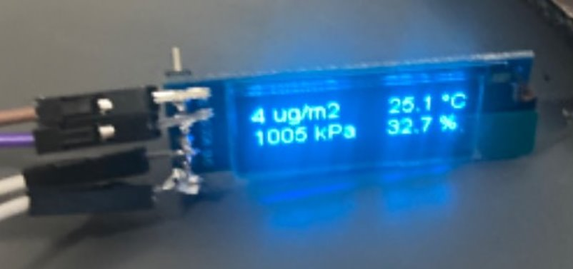
Finální zapájení a výsledek

Slide 10
Závěr a Další možná vylepšení
Splněné cíle
Nesplněné cíle
Další možná vylepšení

